Slide 1


La sicurezza stradale e la coscienza sociale
Classe 2C Liceo Margherita Hack - Elaborato di educazione civica-Fisica Prof.ssa Alba Landi

Slide 2
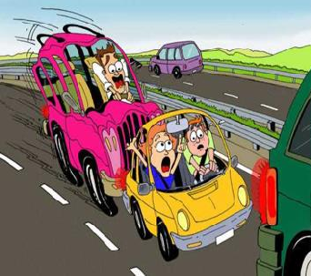
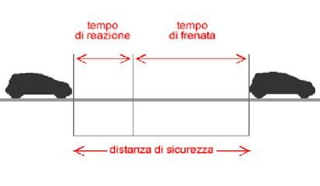
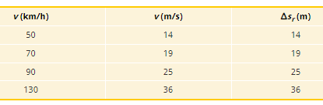
La distanza di sicurezza è la distanza che un veicolo deve mantenere da quello che lo precede per potersi arrestare senza urtarlo
La distanza di sicurezza è la somma dello spazio di reazione Δs_{r} e dello spazio di frenata Δs_{f}
Il tempo di reazione è l’intervallo di tempo che passa tra il momento in cui si percepisce un pericolo e il
momento in cui si inizia ad agire per evitarlo. In condizioni normali il tempo di reazione è circa 1 s; tutto quello che accade a una distanza minore di Δs_{r} dal veicolo che stai guidando non può essere evitato
Distanza di sicurezza ∆_{𝒔𝒔} = ∆_{𝒔𝒓} + ∆_{𝒔𝒇}

Slide 3

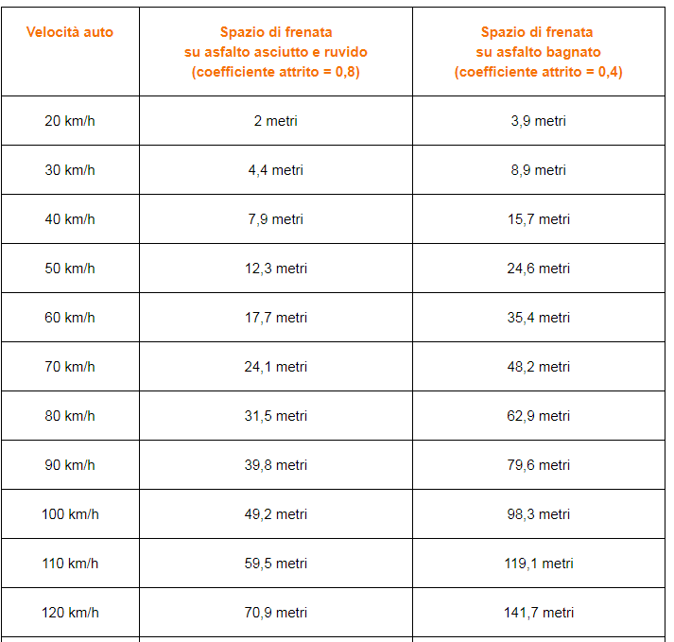
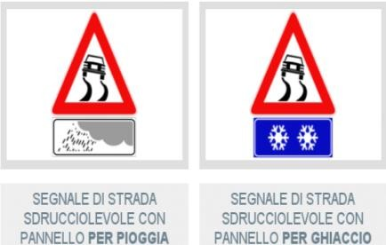
Lo spazio di frenata è la distanza che un veicolo percorre fra l’inizio della
decelerazione e l’arresto
Nell’ipotesi abbastanza realistica che la decelerazione prodotta dai freni sia costante, il moto del veicolo è
uniformemente decelerato
Lo spazio di frenata cresce con il quadrato della velocità iniziale v₀
Lo spazio di frenata aumenta in modo considerevole in caso di pioggia,
di asfalto sdrucciolevole, freni poco efficienti, pneumatici sgonfi o usurati ecc…
_{𝒗}𝟐
Spazio di frenata = ∆_{𝒔} = ^{𝟎}
𝒇
𝟐𝒈µ_{𝒅}
µ_{𝑑} è il coefficiente di attrito dinamico tra pneumatici e asfalto:
0,8 con asfalto asciutto
0,4 asfalto bagnato
0,05 strada ghiacciata.

Slide 4
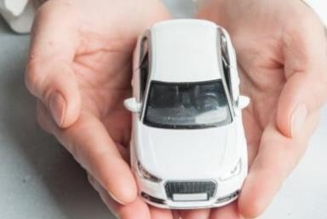
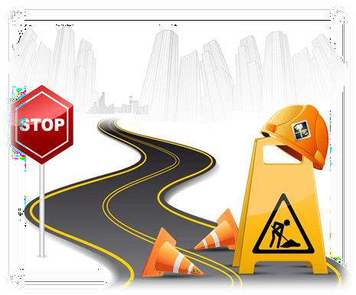
I Dispositivi di sicurezza attivi sono dispositivi che aiutano a prevenire gli incidenti
I dispositivi di sicurezza attivi - funzione “preventiva”
L’ABS è un sistema elettronico di antibloccaggio delle ruote, che interviene durante le frenate più impegnative per evitare il blocco delle ruote;
Il TCS (controllo elettronico della trazione) regola automaticamente la potenza che arriva ad ogni ruota, assicurando un’aderenza
il più possibile ottimale sull’asfalto;
L’ESP (controllo elettronico della stabilità) è un sistema elettronico il cui compito è mantenere l’auto stabile. Per farlo utilizza tutti i dispositivi presenti nella vettura, tra cui gli stessi ABS e TCS, attraverso i quali evita lo sbandamento del veicolo prima della perdita totale di controllo da parte del conducente.
Gli ADAS (Advanced Driver Assistance Systems) sono sistemi che garantiscono una maggiore sicurezza alla guida- blocco motore con etilometro, allarme anti-sonnolenza, il sistema di monitoraggio della pressione degli pneumatici ecc.

Slide 5
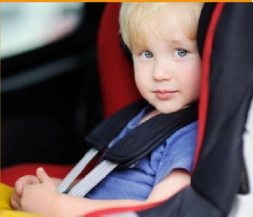
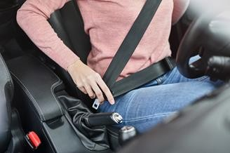
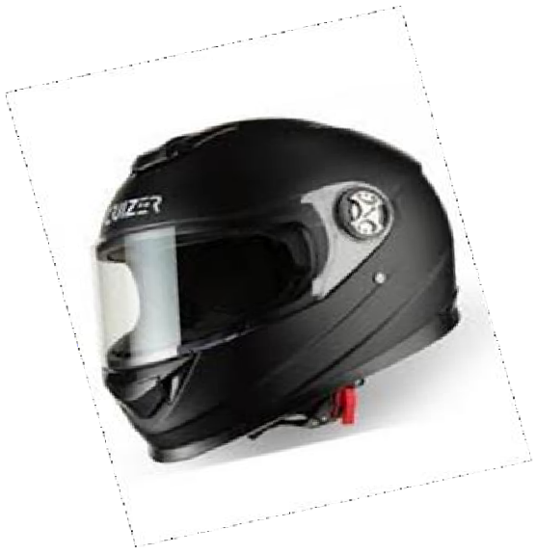
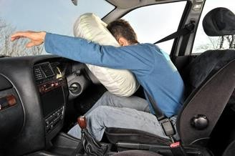
I Dispositivi di sicurezza passivi intervengono per ridurre le conseguenze dell’impatto
sui passeggeri
I dispositivi di sicurezza passivi, aumentano gli spazi di arresto di un corpo durante l'urto e quindi diminuiscono il rischio di danno biologico
Il loro compito fondamentale è quello di assorbire l’energia cinetica posseduta dagli occupanti del
veicolo, in modo che non urtino (o lo facciano con minore intensità) contro le strutture di quest’ultimo.
caschi
cinture
Airbag
Seggiolini per bambini
Poggiatesta
Telaio

